Slide 1
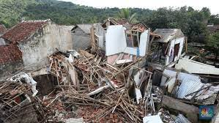
YAYASAN HARAPAN TUMBUH BERSAMA BANGSA
Jl. KSR Dadi Kusmayadi No. 18, Cibinong
Kabupaten Bogor
DONATE for
CIANJUR
Donasi Kemanusiaan
Untuk Indonesia
No Rekening :
Bank Syariah Indonesia
7213077117
An. Yys Harapan Tumbuh Bersama Bangsa
Notes:
Untuk mengganti foto, lihat “cara mengganti gambar metode 2” di ebook tutorial
Untuk mengganti background, lihat “cara mengganti background” di ebook tutorial

Slide 2
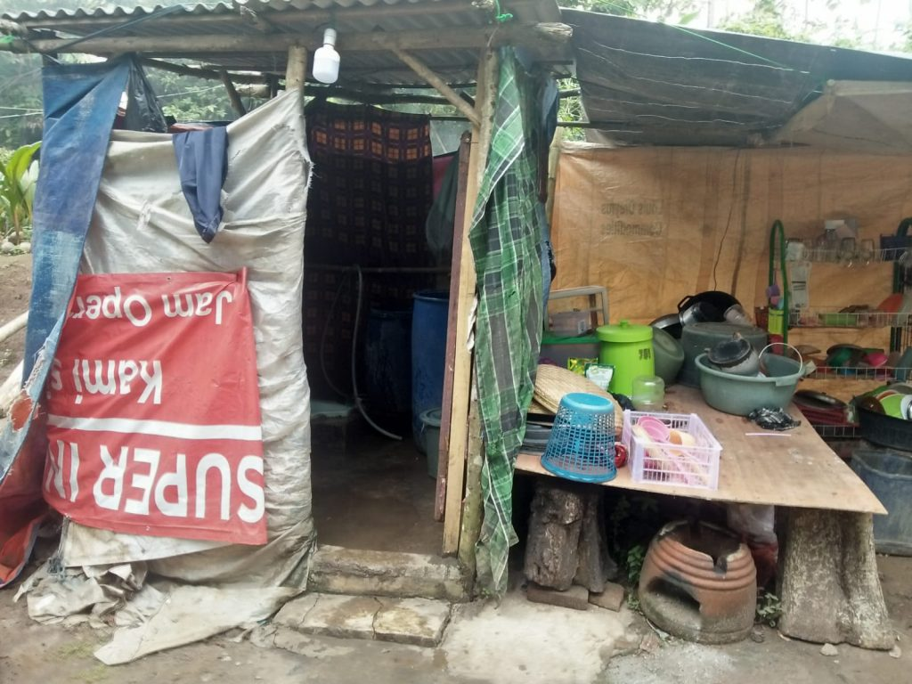
YAYASAN HARAPAN TUMBUH BERSAMA BANGSA
Jl. KSR Dadi Kusmayadi No. 18, Cibinong
Kabupaten Bogor
Program Sanitasi & Kesehatan
Bagi Warga
Donasi Kemanusiaan
Untuk Indonesia
DONASI
Pembuatan Kamar MCK di Cigombong
No Rekening :
Bank Syariah Indonesia
7213077117
An. Yayasan HTTB
Notes:
Untuk mengganti foto, lihat “cara mengganti gambar metode 2” di ebook tutorial
Untuk mengganti background, lihat “cara mengganti background” di ebook tutorial

Slide 3



JADWAL PELATIHAN
Bulan November - Desember 2022
Tanggal
Nama Pelatihan
Pengajar
21 – 22 Nov
Training Pembuatan Mobile Apps for Android (Basic)
Didi Judhiastomo
28 – 29 Nov
Training Pembuatan Mobile Apps for Android (Basic)
Didi Judhiastomo
01 – 02 Des
Microsoft Excel for Beginner
Didi Judhiastomo
13 – 14 Des
Microsoft Excel for Intermediate
Didi Judhiastomo
Menyiapkan Manusia Baik & Unggul
PT Insan Berniaga Indonesia| WA 08119923348
Notes:
Untuk mengganti foto, lihat “cara mengganti gambar metode 2” di ebook tutorial

Slide 4
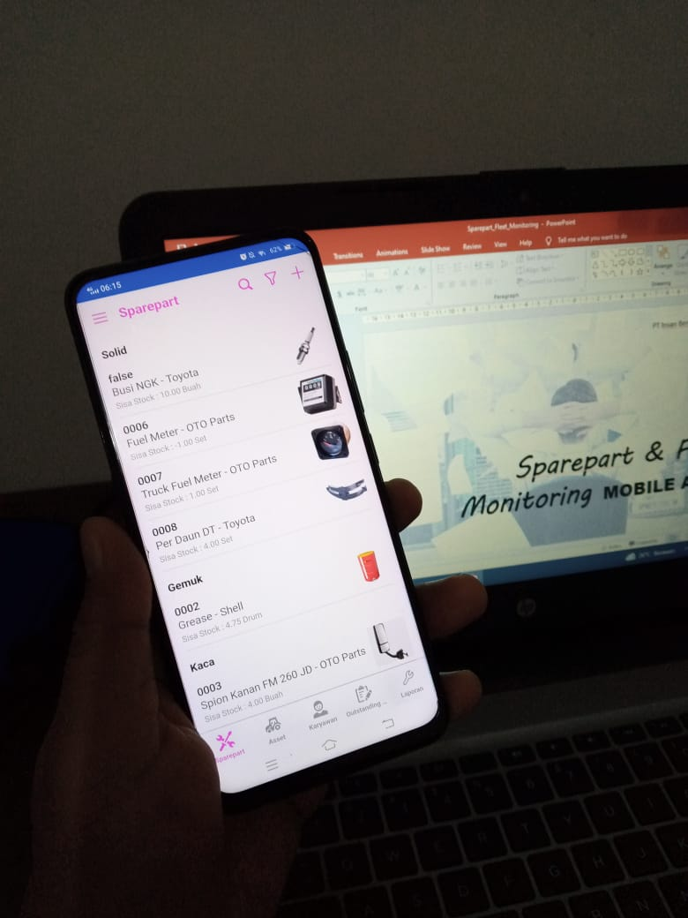
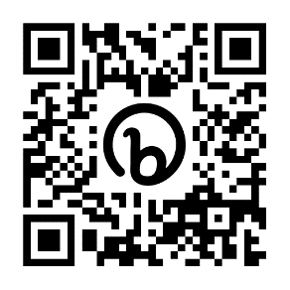




WUJUDKAN MIMPI ANDA
Untuk menjadi
Mobile Apps Developer
MATERI PELATIHAN (BASIC) :
Database Management System
Pengertian Aplikasi
Mengenal GlideApps
Pengenalan Tools
Membuat Aplikasi
Mengenal Setting
Membuat File APK
Cara Installasi di Handphone
Dibuka Kelas :
ONLINE & PRIVATE
Registration here :
https://bit.ly/RegisterMobileApps
WA : 0811-992 3348
Investasi Peserta
Rp 1.000.000,-
Untuk mengecek Jadwal Pelatihan
Dapatkan Diskon Khusus Untuk Pelajar & Mahasiswa
TRAINER
Didi Judhiastomo, ST
Mobile Apps Developer
Alumni STMIK Gunadarma & Univ. Pancasila
Gratis Kaos Untuk Peserta
@diday.dj
Notes:
Untuk mengganti foto, lihat “cara mengganti gambar metode 2” di ebook tutorial
Untuk mengganti background, lihat “cara mengganti background” di ebook tutorial

Slide 5
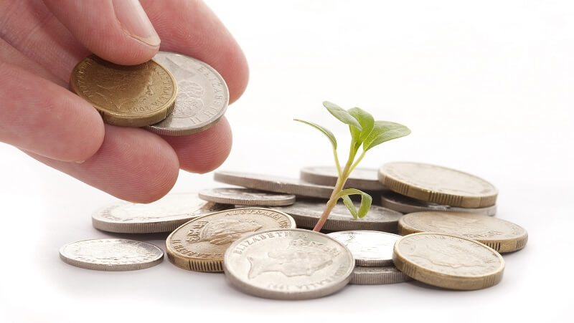

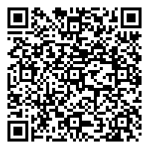

YAYASAN HARAPAN TUMBUH BERSAMA BANGSA
Jl. KSR Dadi Kusmayadi No. 18, Cibinong
Kabupaten Bogor
Mari kita bantu Saudara-saudara kita karena Mereka juga memiliki Hak untuk Hidup Layak dan Setara seperti Kita di Bumi Indonesia
S C A N M E
Donasi Kemanusiaan
Untuk Indonesia
Dan bersegeralah kamu kepada ampunan dari Tuhanmu dan kepada surga yang luasnya seluas langit dan bumi yang disediakan untuk orang-orang yang bertakwa, (yaitu) orang-orang yang menafkahkan (hartanya), baik di waktu lapang maupun sempit, dan orang-orang yang menahan amarahnya dan memaafkan (kesalahan) orang.
Allah menyukai orang-orang yang berbuat kebajikan.
(QS 3 : 133 - 134)
Install Aplikasinya di Handphone Anda dan
rasakan pengalaman berdonasi dengan mudah
Android version
Notes:
Untuk mengganti foto, lihat “cara mengganti gambar metode 2” di ebook tutorial
Untuk mengganti background, lihat “cara mengganti background” di ebook tutorial

